Slide 1
과목_학년학기_단원 | suh_h_0402_02
차시명 | 10 재밌게 놀이를 해요(삼각형 퍼즐 맞추기)
파일명 | suh_h_0402_02_0010
검토 | 담당
수학팀 | 박종민
문서 HISTORY
번호 | 버전 | 문서 작성일 | 내용 비고 | 작성자 (내선번호) | 검토자
1 | V 1.0 | 2022.06.09 | 문서 발생 | 김범수
2 | V 1.0 | 2022.06.15 | 1차 수정 |  | 박종민
3 | V 2.0 | 2022.06.17 | 2차 검토 및 수정 |  | 김예림
4 | V 3.0 | 2022.06.21 | 3차 수정 |  | 박종민
5
6
7
8
9
10
11

Slide 2
학습 단계 | 자료명 |  | 프레임 수 | 교과서 정보 | 파일명 | 자료 형태
도입 | 학습 목표 | 이번 시간에 배울 내용 | 1 |  | suh_h_0402_02_0010_101_1.html | Html5
전개 | 창의 놀이터 | [활동 1] 삼각형 퍼즐 맞추기 | 1 | 수학 48~49쪽 | suh_h_0402_02_0010_201_1.html | Html5
정리 | 차시 예고 | 다음 시간에 배울 내용 | 1 |  | suh_h_0402_02_0010_301_1.html | Html5
총 프레임 수 |  |  | 3

Slide 3
suh_h_0402_02_0010_101_1
Θ Description & Function
#1
[이번 시간에 배울 내용]
1
이번 시간에는 무엇을 배울까요?
이등변삼각형과 정삼각형의 성질을 이용하여 삼각형 퍼즐로 다양한 모양을 만들 수 있습니다.

Slide 4






suh_h_0402_02_0010_201_1
#3
Θ Description & Function
삼각형 퍼즐 조각을 만들어 다양한 모양을 맞춰 보세요.
탭 이벤트
풀팝업 화면 (다음 슬라이드)
준비물 약물.
준비물 173 쪽
#1
방법
물음 1
#2
놀이 방법
선을 따라 잘라 삼각형 퍼즐 조각을 만들어 봅니다.
삼각형 퍼즐 조각을 이용하여 똑같은 모양을 만들어 봅니다.
삼각형 퍼즐 조각을 이용하여 주어진 모양을 채워 봅니다.

Slide 5

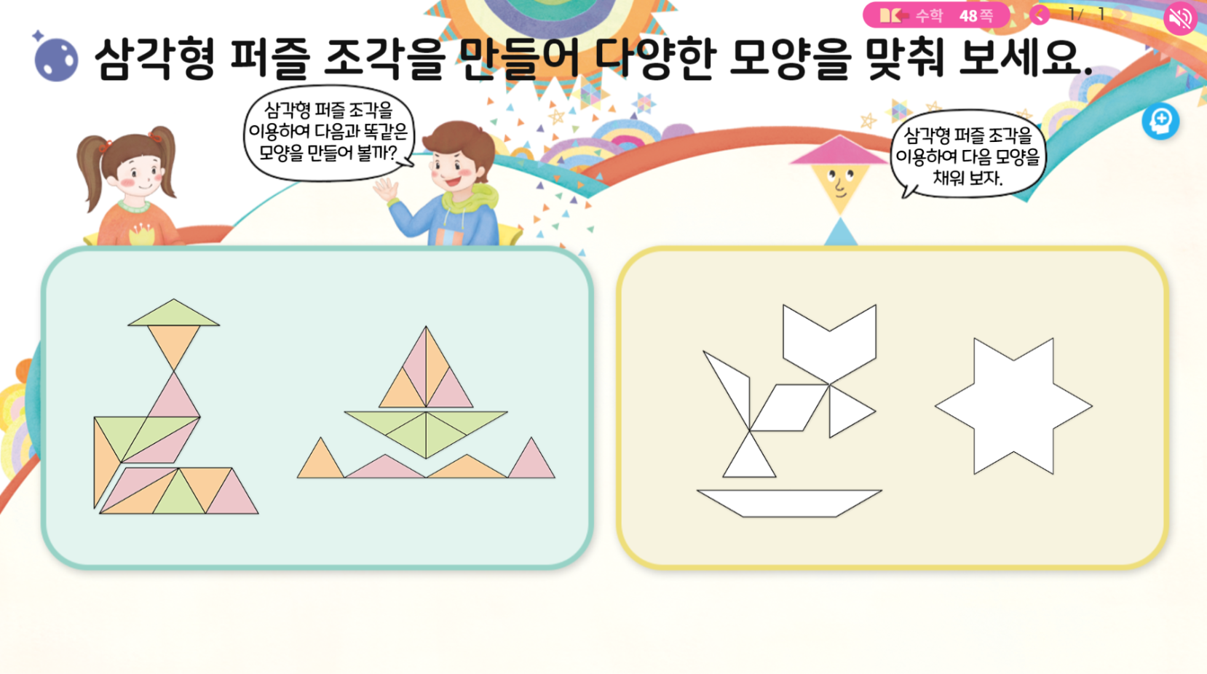
suh_h_0402_02_0010_201_1
Θ Description & Function
<놀이판 보기 버튼 클릭 시 나타나는 화면>
전자저작물과 동일하게 나타남.
<전자저작물 참고>
한대희 4-2\app\resource\contents\lesson02\ops\game\game_2\index.html
#1

Slide 6
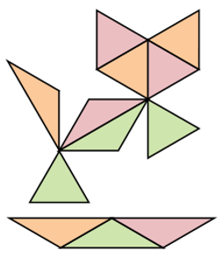

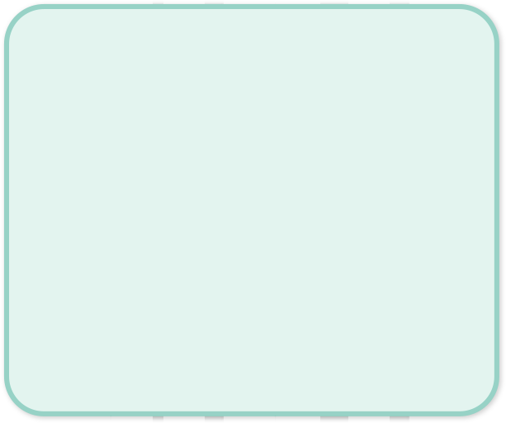
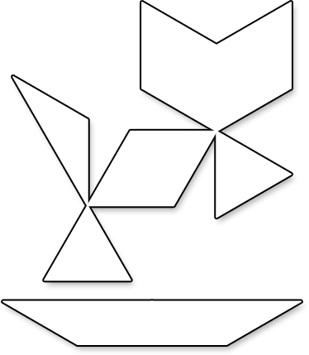

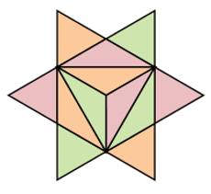



suh_h_0402_02_0010_201_1
Θ Description & Function
삼각형 퍼즐 조각을 만들어 다양한 모양을 맞춰 보세요.
깜빡이는 손가락 약물. - 클릭 시 정답 나타남.
놀이 더 보기 버튼 클릭 시 풀 팝업창(확대 팝업창 다음 슬라이드)
정답 확인 누르면 답 나타남. 정답 확인 버튼은 정답가리기로 토글됨.
각 손가락 약물을 클릭하면 정답 이미지와 함께 예 약물 나타남. 처음에는 안 보임.
준비물 173 쪽
방법
물음 1
삼각형 퍼즐 조각을 이용하여 다음 모양을 채워 보세요.
#4
#4
#1
#1
#2
#3
놀이 더 보기
삽화 파일명 | 한대희 4-2\app\resource\contents\lesson02\ops\game\game_2\src\image\bg_drop_3.png, bg_drop_4.png, resultPanel.png

Slide 7






suh_h_0402_02_0010_201_1
#1
Θ Description & Function
놀이 더 보기 1
놀이 더 보기 2
< ‘놀이 더 보기 1’ 화면>
탭 클릭 시 해당 놀이 페이지로 이동
이너 버튼(페이지 2개)
놀이명
선분을 그어 삼각형 만들기
인원
모둠 활동(2명)
준비물
종이, 색이 다른 펜 2개
놀이 방법
종이에 여러 개의 점을 찍습니다.
가위바위보로 순서를 정합니다.
먼저 하는 사람이 자기가 쓸 색을 정한 뒤에 점과 점을 이어 선분을 하나 긋습니다.
다음 사람이 다른 색으로 선분을 긋습니다.
#2

Slide 8


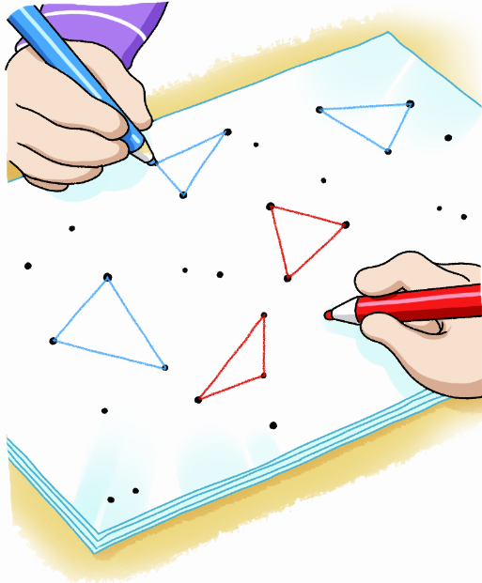
suh_h_0402_02_0010_201_1
놀이 더 보기
Θ Description & Function
놀이 더 보기 1
놀이 더 보기 2
놀이 방법
번갈아 가며 선분을 긋습니다.
선분과 선분을 연결하여 삼각형을 만들고, 만들어진 삼각형을 각의 크기에 따라 분류합니다.
삽화 파일명 | LH 서버 > 4-2 지도서 이미지 > 지42-2-삽03.PSD

Slide 9
suh_h_0402_02_0010_201_1
#1
Θ Description & Function
놀이 더 보기 1
놀이 더 보기 2
< ‘놀이 더 보기 2’ 탭 클릭 시 나타나는 화면>
탭 클릭 시 해당 놀이 페이지로 이동
이너 버튼(페이지 2개)
놀이명
정삼각형으로 모양 만들기
인원
모둠 활동(2명)
준비물
정삼각형 모양 조각
놀이 방법
정삼각형 모양 조각을 이용하여 모양을 만듭니다.
만든 모양의 테두리를 따라 그립니다.
그림을 짝과 바꾸어 정삼각형 모양 조각을 이용하여 채웁니다.
#2

Slide 10
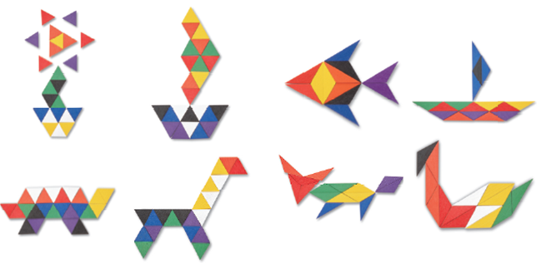
suh_h_0402_02_0010_201_1
놀이 더 보기 1
놀이 더 보기
Θ Description & Function
놀이 더 보기 2
< ‘놀이 더 보기 2’ 버튼 클릭 시 나타나는 화면>
예 약물, 색상 박스 사용.
#1
모양 예시
삽화 파일명 | LH 서버 > 4-2 지도서 이미지 > 지42-2-211쪽-01.jpg~지42-2-211쪽-08.jpg

Slide 11


suh_h_0402_02_0010_301_1
Θ Description & Function
#1
[다음 시간에 배울 내용]
1
다음 시간에는 무엇을 배울까요?
3. 소수의 덧셈과 뺄셈
50~51쪽
38~39쪽

